Slide 1

移动机器人
湖南爱米家智能科技有限公司

Slide 2

目录：
01.
WiFi控制机器人运动
02.
超声波跟随
03.
矩形运动
04.
防跌落
05.
上位机查看串口数据

Slide 3
WiFi控制机器人运动
01

Slide 4
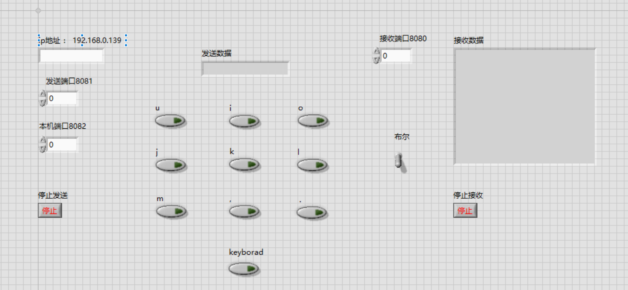
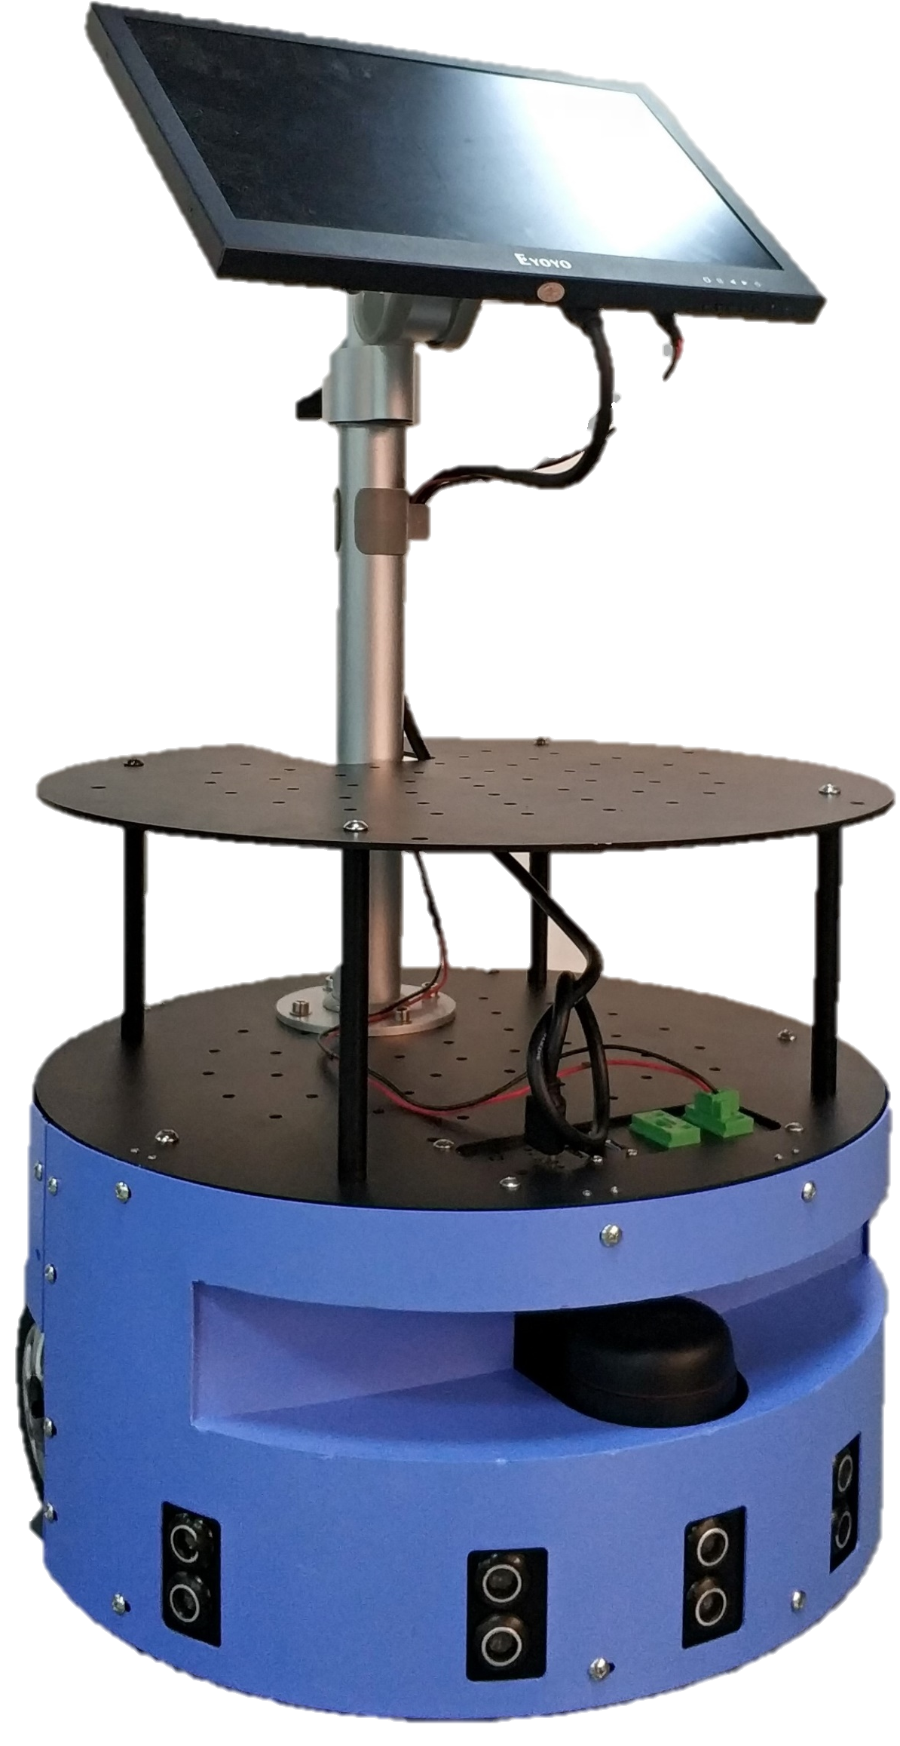
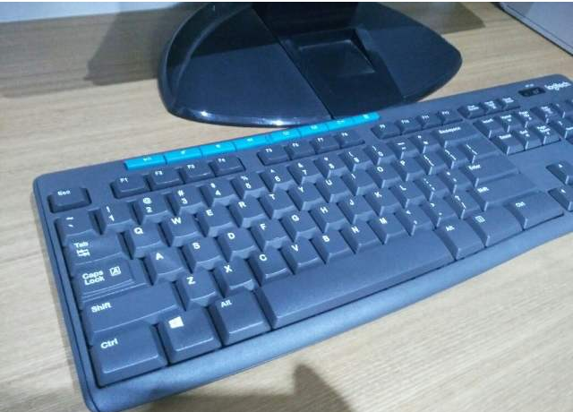
实验简介：
实验目的及意义
  掌握Aimibot教育机器人键盘控制运动工作原理
  熟练编写机器人键盘控制运动程序，实现wifi控制机器人运动
实验设备
  硬件设备：Aimibot移动机器人主体、键盘、鼠标；
  软件设备：Ubuntu系统、Windows系统、labview软件。

Slide 5
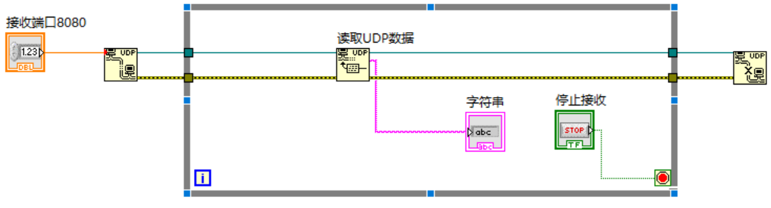
编写labview程序：接收端

Slide 6
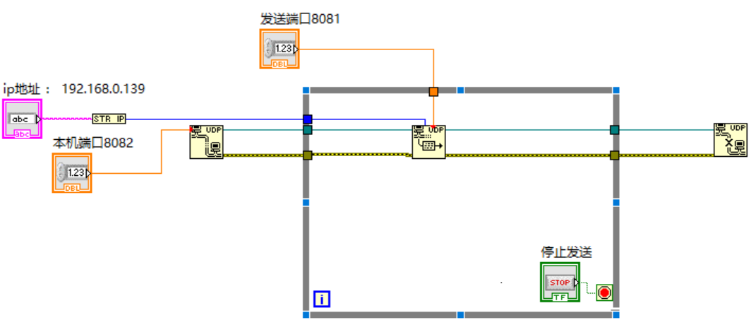
编写labview程序：发送端

Slide 7
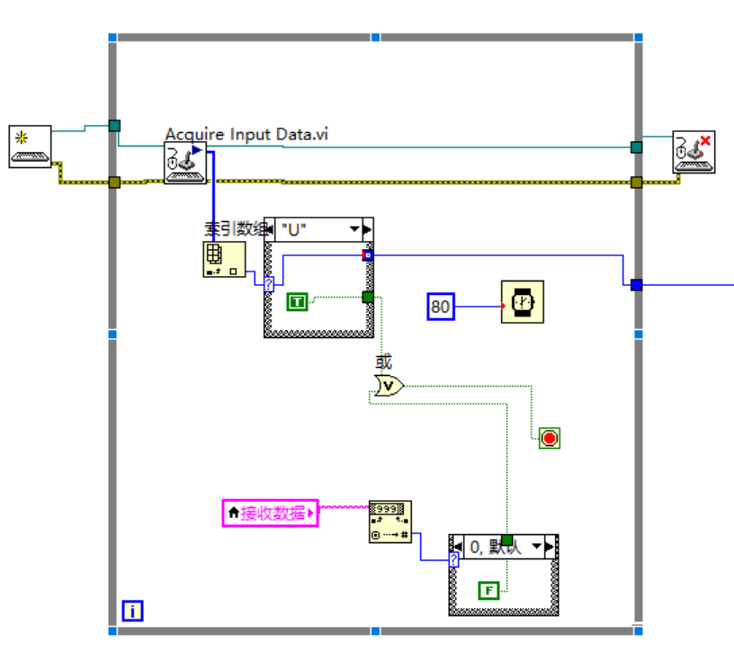
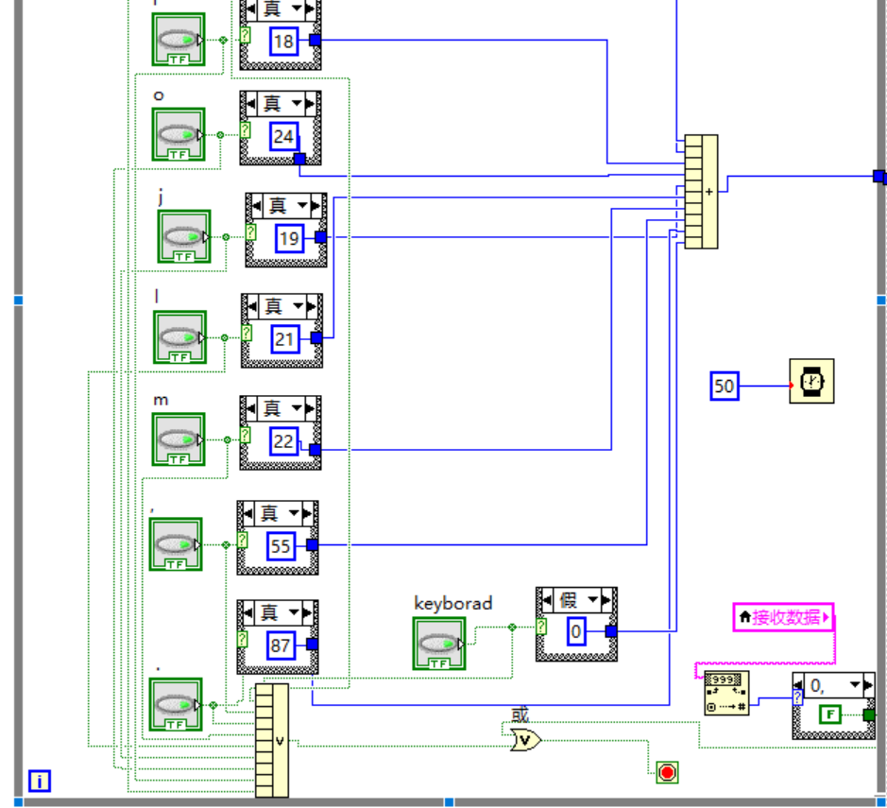
编写labview程序：键盘控制与鼠标控制

Slide 8
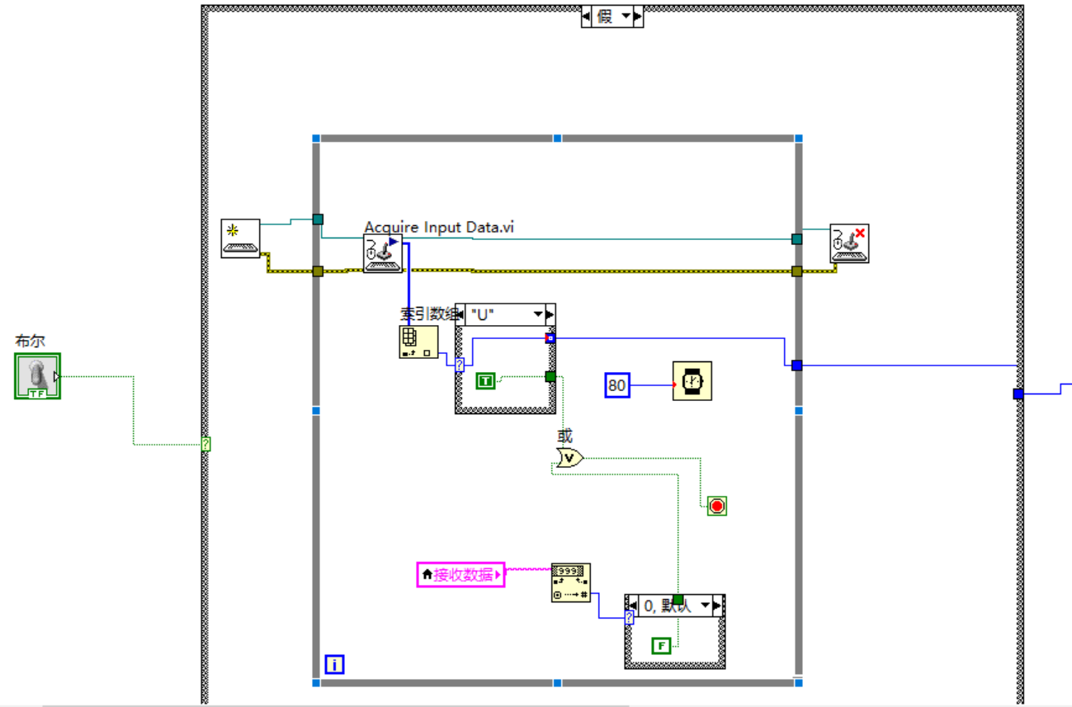
编写labview程序：控制模式切换

Slide 9
编写labview程序：前面板

Slide 10
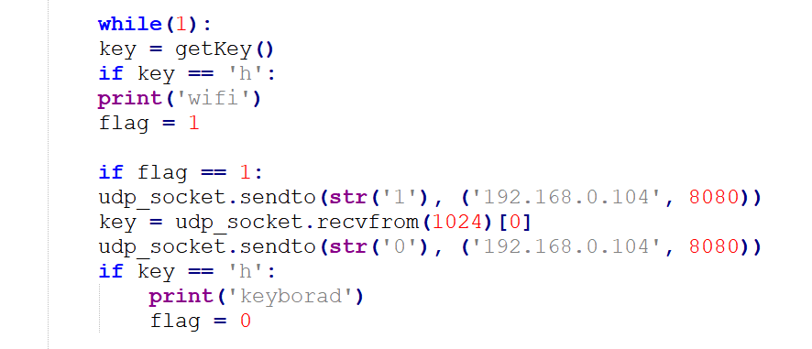
编写ROS程序：核心代码
使用起始与结束标志位

Slide 11
实验总结：
结果与分析
  机器人可通过蓝牙键盘控制运动，也可切换成通过WiFi使用Windows端系统进行控制，Windows端可使用键盘控制与点击方向按钮进行控制。
  由于接收数据函数data = s.recvfrom(1024)[0]在没有接收到WiFi数据时会一直等待数据，如果上位机一直发送空字符给机器人，而不是每次主函数循环到来时发送数据，上位机发送的空字符会一直堆叠在WiFi数据里，导致机器人接收不到有效的WiFi数据，造成程序卡死；如果不发送空字符，每次主函数循环时，WiFi接收函数会一直等待数据到来，同样导致程序卡死。主函数里每次循环时，在接收WiFi数据前发送一个开始标志位给上位机，表示上位机可以发送WiFi数据了，上位机在接收到发送数据标志位时，发送一个数据给机器人，机器人接收到WiFi数据后再发送一个停止标志位给上位机，上位机停止发送数据。

Slide 12
超声波跟随
02

Slide 13
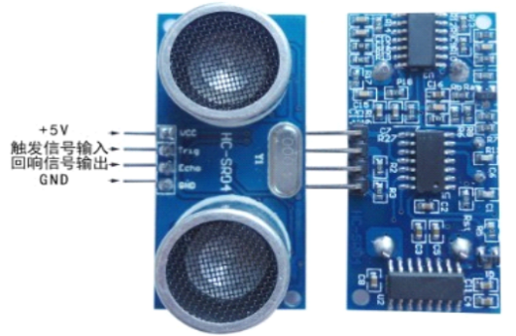
实验简介：
实验目的及意义
  掌握Aimibot教育机器人超声波工作原理
  熟练编写机器人超声波跟随控制程序，实现机器人超声波跟随
  实验设备
  硬件设备：Aimibot教育机器人主体、键盘、鼠标；
  软件设备：Ubuntu系统、ROS操作系统

Slide 14
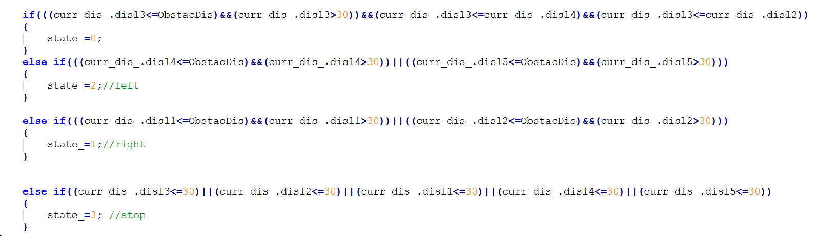
编写ROS程序：核心代码（回调函数）

Slide 15
实验总结：
结果与分析
  机器人可跟随前方的物体运动，但是不能有多个物体，如出现多个物体会导致机器人找不到跟随目标。
  本次实验主要是编写超声波数据的回调函数，根据五个超声波传感器的距离数据控制机器人运动，使跟随目标保持在中间超声波传感器的跟随距离内。

Slide 16
矩形运动
03

Slide 17

实验简介：
实验目的及意义
  掌握Aimibot教育机器人运动工作原理
  熟练编写机器人矩形轨迹运动程序，实现机器人矩形轨迹运动
  实验设备
  硬件设备：Aimibot教育机器人主体、键盘、鼠标；
  软件设备：Ubuntu系统、ROS操作系统

Slide 18
编写ROS程序：控制方式
1、使用里程计：利用里程计获得机器人Z轴的旋转角，即机器人改变方向时转过的角度，当旋转角为90的倍数时，使角速度为0，控制机器人直线行驶；再利用里程计获得机器人X方向前进的距离，当距离为某一固定值的倍数时，使线速度为0，控制机器人转向，即可实现机器人进行矩形轨迹运动。
2、使用定时器：利用函数创建一个定时器，每隔一定时间在回调函数里改变一次线速度与角速度的值，即可实现机器人进行矩形轨迹运动。
3、使用循环标志位：在main函数里循环调用发布机器人速度的函数，但在发布机器人速度的函数里增加一个循环标志位，即每调用一次发布机器人速度的函数该标志位加一，每调用到一定次数时，改变线速度与角速度的值。

Slide 19
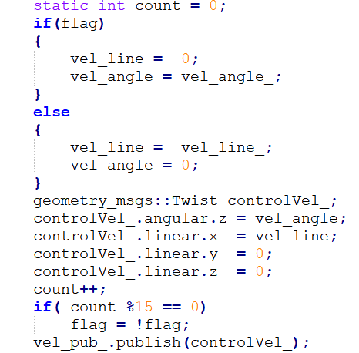
编写ROS程序：核心代码
核心思想是通过设定转向与直线运动话题发布的次数来控制机器人进行矩形运动

Slide 20
实验总结：
结果与分析
  机器人可进行矩形运动，但在进行七到八圈之后会出现偏差，后期可进行优化。
  本次实验主要是控制方式的实现，对于之前所述的前两种方式，通过实验发现结果并不理想，里程计的硬件数据不精确导致无法获取准确的转向角度，定时器的回调函数较难实现。
  本次实验由于程序简单，执行速度快，且线速度与角速度都有为0的时候，所以需要增加一个延时函数，否则会导致速度数据溢出，订阅者只能处理最后到来的数据，最终机器人不进行运动。

Slide 21
防跌落
04

Slide 22
实验简介：
实验目的及意义
  掌握Aimibot教育机器人防跌落传感器原理
  熟练编写机器人防跌落程序，实现机器人运动过程防跌落功能
  实验设备
  硬件设备：Aimibot教育机器人主体、键盘、鼠标；
  软件设备：Ubuntu系统、ROS操作系统

Slide 23
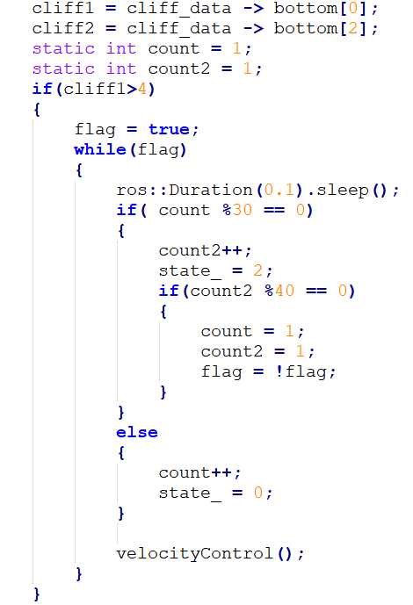
编写ROS程序：核心代码
核心思想是在机器人前进过程中，当防跌落传感器检测到有高度落差时控制机器人前进或者后退，完成前进或者后退操作后转向，转向后再执行超声波避障前行操作。

Slide 24
实验总结：
结果与分析
  机器人首先进行超声波避障功能，在发现机器人前方或者后方有高度落差时，倒退或者前进一段距离，再左转一定角度，接着进行超声波避障，实现机器人防跌落功能。
  本次实验主要是机器人直行与转向控制的实现，实现方式与矩形运动类似，使用循环标志位进行控制，由于一次操作过程包括直行与转向两个控制形式，所以需设置两个循环标志位。

Slide 25
上位机查看串口数据
05

Slide 26
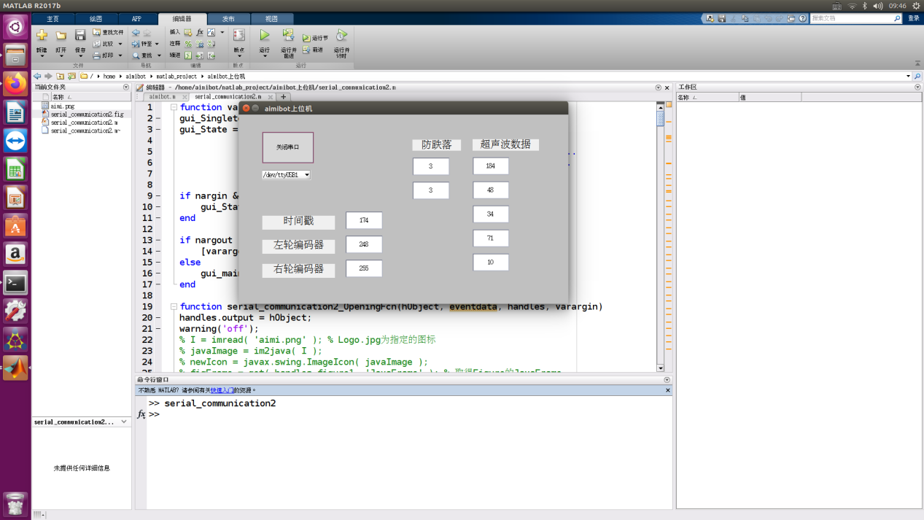
实验简介：
实验目的及意义
  掌握Aimibot教育机器人串口通信的数据
  熟练编写获取机器人串口传输数据的程序，实现用上位机查看串口数据
  实验设备
  硬件设备：Aimibot教育机器人主体、键盘、鼠标；
  软件设备：Ubuntu系统、ROS操作系统、MATLAB软件

Slide 27
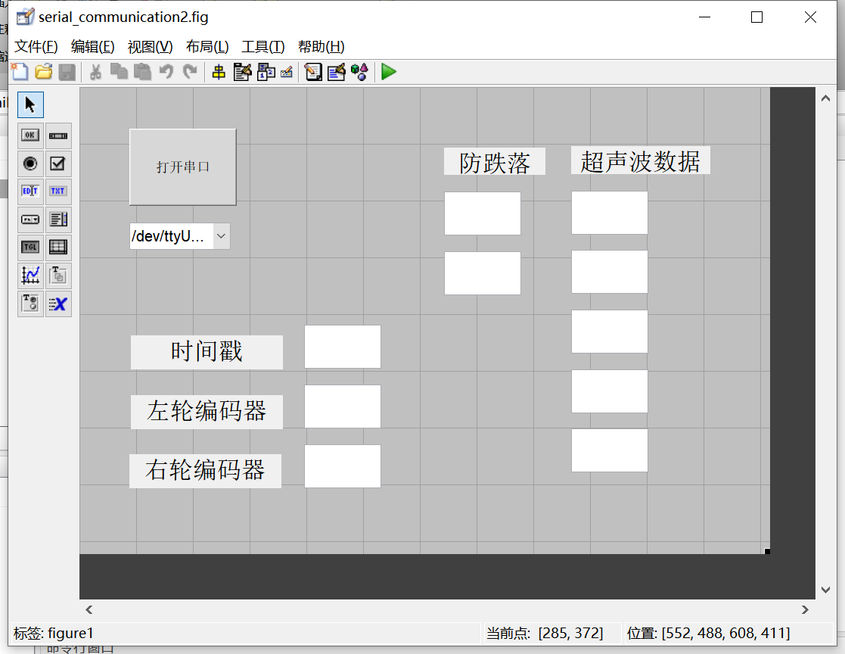
编写MATLAB程序：GUI界面

Slide 28
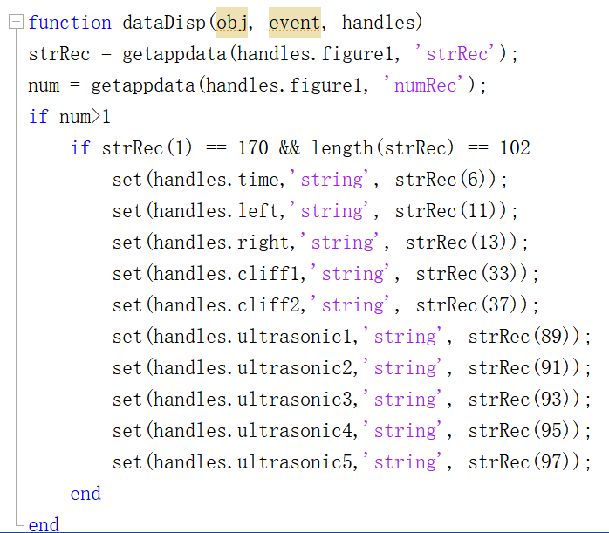
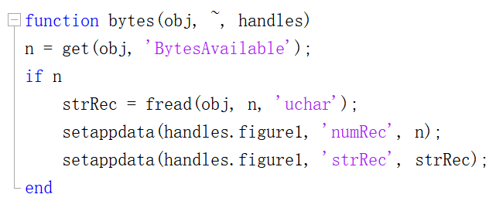
编写MATLAB程序：核心代码

Slide 29
编写MATLAB程序

Slide 30
实验总结：
结果与分析
  运行成功后，上位机界面会显示时间戳，左右轮编码器，防跌落传感器与超声波传感器的数据。
  本次实验主要是了解该机器人的串口通信协议，由于没有实验指导书，只能从ROS代码中查看机器人是如何获取串口数据的，所以需要读懂ROS的底层代码，通过这次实验对移动机器人的代码有了充分的理解。
  3d slam

Slide 31
总结

Slide 32
实验总结：
为了写好这些实验流程以及注释代码，我从ros代码的最底层开始学习，包括ros的初始化，以及从底层开发板通过串口传输来的数据的赋值，然后再创建对应的话题的发布者，将这些话题发布出去；学习了ros如何从底盘获取数据之后，我开始学习在ros中如何使用c++语言以及python语言编写程序实现不同的功能，其中主要是编写发布者及其数据的赋值，订阅者及其回调函数的编写，通过不同的语言充分了解ros代码的编写模式，在防跌落实验中，学习了如何使用自己定义的消息类型。目前我对移动机器人的代码有了充分的了解，可以在爱米家机器人的基础上，熟练的编写程序，实现不太复杂的小功能。

